Slide 1



git
Presenta:
Dr. Fernando Javier Alcántara López
Licenciatura en Neurociencias

Slide 2
Pasos iniciales
Instalar git https://git-scm.com/book/en/v2/Getting-Started-Installing-Git
Configurar git
https://git-scm.com/book/es/v2/Inicio---Sobre-el-Control-de-Versiones-Configurando-Git-por-primera-vez
Para comprobar la configuración actual, se usa el comando git config --list
para mostrar todas las propiedades que Git ha configurado:
$ git config --list
user.name=John Doe
user.email=johndoe@example.com
color.status=auto
color.branch=auto
color.interactive=auto color.diff=auto ...

Slide 3
Pasos iniciales
Lo primero que deberás hacer cuando instales Git es establecer tu nombre de usuario y dirección de correo electrónico. Esto es importante porque los "commits" de Git usan esta información, y es introducida de manera inmutable en los commits que envías:
$ git config --global user.name "John Doe"
$ git config --global user.email johndoe@example.com

Slide 4
Comandos de Git más utilizados
git init - Para tomar un directorio y convertirlo en un nuevo repositorio Git
git clone - Clona de manera local un repositorio
git add - Añade contenido del directorio de trabajo al área de ensayo (staging area o 'index') para la próxima confirmación
git commit - Toma todos los contenidos de los archivos a los que se les realiza el seguimiento con git add y registra una nueva instantánea permanente en la
git status - Mostrará los diferentes estados de los archivos en tu directorio de trabajo y área de ensayo. Qué archivos están modificados y sin seguimiento y cuáles con seguimiento pero no confirmados aún.
git log - Muestra la historia registrada alcanzable de un proyecto desde la más reciente instantánea confirmada hacia atrás. Por defecto sólo se mostrará la historia de la rama en la que te encuentres
https://git-scm.com/book/es/v2/Ap%C3%A9ndice-C%3A-Comandos-de-Git-Configuraci%C3%B3n

Slide 5
Comandos de Git más utilizados
git branch - Herramienta de gestión de ramas. Puede listar las ramas que tienes, crear una nueva rama, eliminar ramas y cambiar el nombre de las ramas.
git checkout - Se usa para cambiar de rama y revisar el contenido de tu directorio de trabajo.
git merge - Se utiliza para fusionar uno o más ramas dentro de la rama que tienes activa. A continuación avanzará la rama actual al resultado de la fusión.
git fetch - Comunica con un repositorio remoto y obtiene toda la información que se encuentra en ese repositorio que no está en el tuyo actual y la almacena en tu base de datos local.
git pull - Es una combinación de los comandos git fetch y git merge, donde Git descargará desde el repositorio remoto especificado y a continuación, de forma inmediata intentará combinarlo en la rama en la que te encuentres.
git push - Se utiliza para comunicar con otro repositorio, calcular lo que tu base de datos local tiene que la remota no tiene, y luego subir (push) la diferencia al otro repositorio.

Slide 6
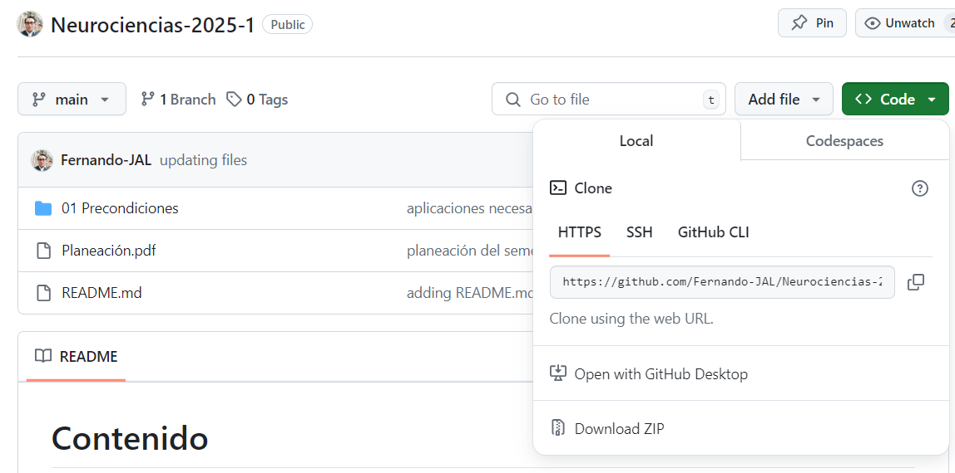
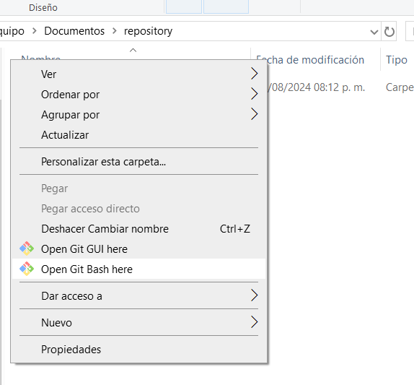

Clonando repositorio
1. Copiar la dirección del repositorio a clonar
2. Abrir un git bash en la ubicación deseada
1
2
3
3. Usar el comando git clone para clonar el repositorio

Slide 7
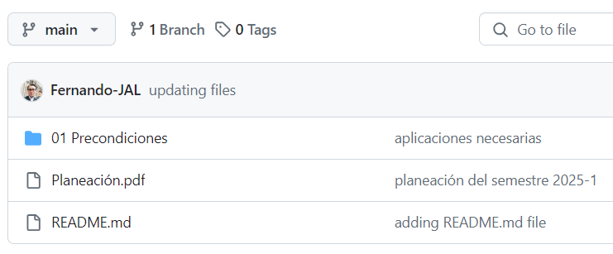
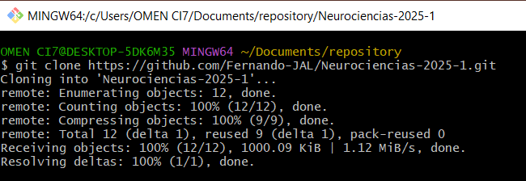
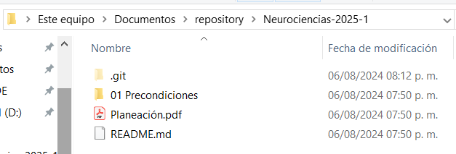
Repositorio clonado
Servidor
Al finalizar el clonado del repositorio se observará lo siguiente en git bash
Local

Slide 8
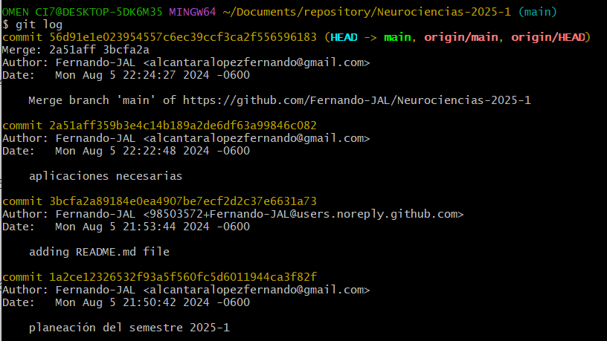
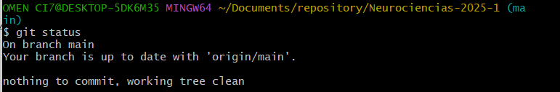
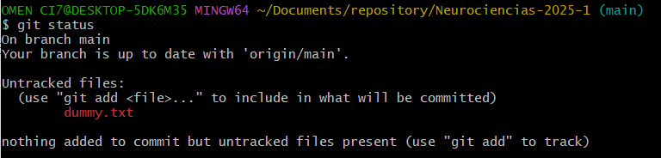
Aplicación de comandos de git
git log
git status

Slide 9
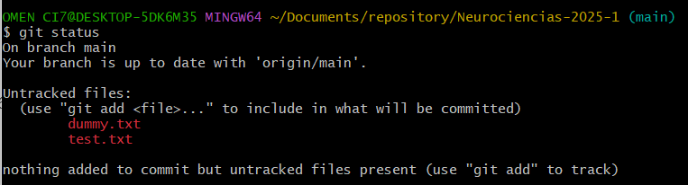
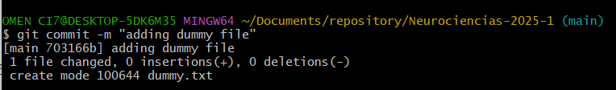
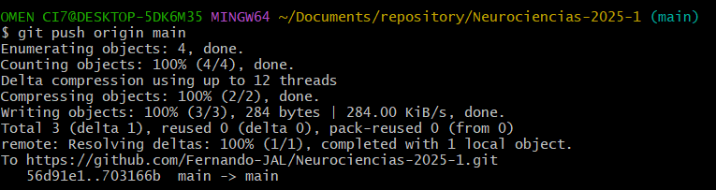
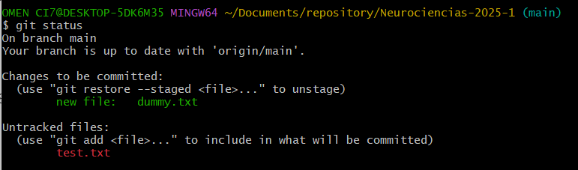
Aplicación de comandos de git
git commit
git add
git push

